Slide 1
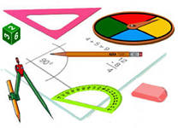
Муниципальное образовательное учреждение
«Средняя общеобразовательная школа № 53»
город Тверь
УРОК ГЕОМЕТРИИ В 7 КЛАССЕ
ОКРУЖНОСТЬ

Slide 2
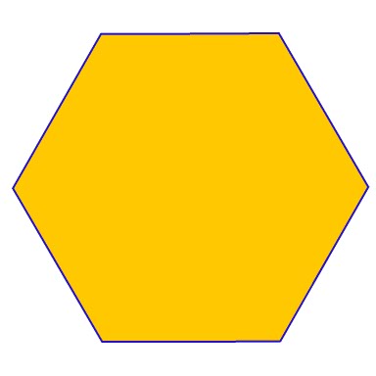
Построить с помощью циркуля и линейки без масштабных делений

Slide 3
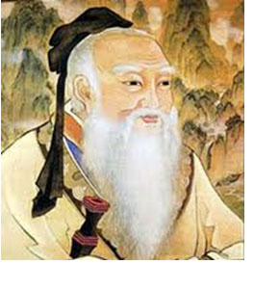
Перед человеком к разуму три пути:
путь размышления — это самый благородный;
путь подражания — это самый легкий;
- путь личного опыта — самый тяжелый путь.
Конфуций

Slide 4
Окружностью называется геометрическая фигура, состоящая из всех точек, расположенных на заданном расстоянии от данной точки. Данная точка называется
центром окружности.

Slide 5
Отрезок, соединяющий центр с какой- либо точкой окружности, называется радиусом окружности.
А
ОА – радиус (спица в колесе),
r или R
О

Slide 6
Отрезок, соединяющий две точки окружности, называется ее хордой.
Хорда, проходящая через центр окружности, называется диаметром.
С
К
ВС - хорда
В
РК – диаметр (поперечный), d или D
d = 2r
Р

Slide 7
О
О
В
А

Slide 8
D
С
О
В
А

Slide 9
Математический диктант
какой отрезок является
диаметром
2) как называется отрезок АС
3) найти ОС, если АВ = 14 дм
4) найти ∠ ОСА, если ∠ ОАС = 50°
5) найти АВ, если ∆ АОС
равносторонний
с периметром 15 см
В
С
D
О
А

Slide 10
Математический диктант
АВ
2) хорда
3) 7 дм
4) 50°
5) 10 см
В
С
D
О
А

Slide 11
1) Отрезки АВ и АС равные хорды
окружности с центром О, отрезок ВС –
диаметр этой окружности.
Вычислить ∠ АОС.
2) Отрезки АВ и АС равные хорды окружности
с центром О, ∠ ВОС = 70°.
Вычислить ∠ АОС.

Slide 12
Последняя ступень
Отрезок АD – диаметр окружности с центром в точке О. На окружности отмечены точки В и С так, что хорды АВ, ВС и СD равны.
Вычислить величину угла СОD
С помощью правила-ключа сравнить хорды с радиусом
Сформулировать алгоритм построения равностороннего шестиугольника с помощью циркуля и линейки без масштабных делений
G09_041_i01.oms

Slide 13
Домашнее задание
Пункт 21 (о каком элементе окружности не упоминали на уроке)
№ 144(в), 146

Slide 14
Построить с помощью циркуля и линейки без масштабных делений
!
?

